Slide 1
PUBLICACIÓN PLAYSTORE
HTML
APK-android
IPA-mac
WINDOWS
MAC
BROWSER
CSS
IONIC
CORDOVA
PHONEGAP
JS
Plugins js
MÓVIL
(Java, Swift)

Slide 2
CICLO DE VIDA DE UN PROYECTO SOFTWARE
GESTIÓN
ANÁLISIS
QUÉ
IDEA ORIGINAL
FUNCIONALIDAD
DIAGRAMA CASOS DE USO
DISEÑO
CÓMO
TECNOLOGÍA
PANTALLAS
NAVEGACIÓN
IMPLENTACIÓN
VSCODE
CÓDIGO
MANUAL
DDT/TDD
KARMA (UNITARIAS)/JASMINE (INTEGRALES)
PRUEBAS
TEST
DOCUMENTACIÓN
ESTRUCTURA
FUNCIOANLIDAD
DIAGRAMA DE ACTIVIDAD
JSDOC
DOCUMENTACIÓN

Slide 3
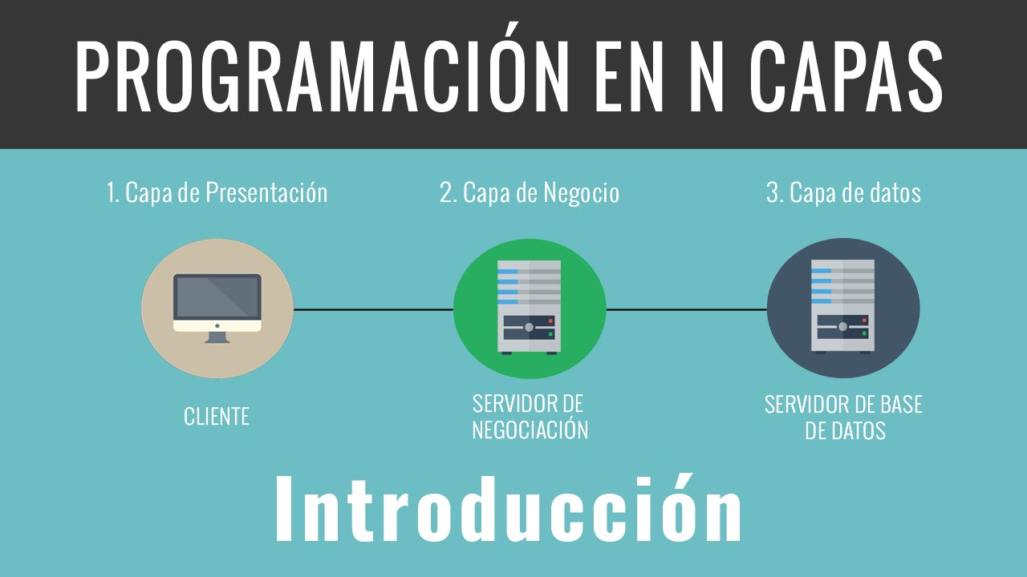
HTML
CORDOVA
JS
SERVIDOR DE APP
BASE DATOS

Slide 4
REPRESENTAR LA ITERFAZ DE USUARIO
OBTENER Y ENVIAR DATOS DE UN SERVIDOR
ALMACENAR LOCALMENTE INFORMACIÓN
CAPA DE CLIENTE
Ajax HTTP
OFRECER SERVIOS A LOS CLIENTE
CAPA DE SERVIDOR
GUARDAR LA INFORMACIÓN DE LOS CLIENTES
Y EL SISTEMA
CAPA DE BASE DATOS

Slide 5
PROPUESTAS DE MEJORA A LA ZENDAL APP
- Tema Oscuro (Vladimir)
- Permitir introducir el código postal y obtener información de proximidad (Vanesa)
- Registro GPS de tu localización (Juan de Dios)
- Enlace a la página de solicitud de cita para vacunación (Elio)
-registrar vacuna personal (Vanesa)
- INFORMACIÓN / recomendación de Viajes (Vanesa)
- PORCENTAJE vacunación por municipios / zonas

Slide 6
PLUGINS CORDOVA
APPCORDOVA
PLUGINS
EXTENSIONES
JS/NATIVA JAVA
ANDROID
HTML
GPS
CSS
CAMARA
BLUETHOOT
JS
MEMORIA

Slide 7
IONIC
CAPACITOR
CORDOVA
Elementos
UI
Adaptados
App-css-
IONIC
APPS
Android
ios
ANGULAR
VUE
REACT
HTML
JS
CSS

Slide 8
CORS
Url: http://127.0.0.1:5500/appzendal
SERVIDOR
CLIENTE
https://datos.comunidad.madrid/
GET URL
JSON
SI el cliente obtiene por AJAX datos de un dominio
distinto al que cargó la página
==>
Se activa la seguridad del navegador
E impide su carga

Slide 9
SOLUCIONES CORS
LA SOLUCIÓN GENERALMENTE ESTÁ EN LOS AJUSTES DEL SERVIDOR
EN ENTORNOS TEST: PLUGIN CORS-EVERYWHERE
CORDOVA: USAR UN PLUGIN EN LUGAR DE JS
JSONP

Slide 10
SOLUCION JSONP
1 PETICIÓN GET
2 RESPUESTA: CONTENT-TYPE JSON (tipo MIME/extensión content-type: application/json)
1 PETICIÓN GET
2 RESPUESTA: CONTENT-TYPE JS (tipo MIME/extensión content-type: js)
JSONP FUNCIÓN QUE CONTIENE COMO PARÁMETRO EL JSON
RECIBO LA MISMA INFO, PERO A TRAVÉS DE UNA FUNCIÓN

Slide 11
APLICACIÓN DE EVENTOS
Queremos hacer una APP que consuma los datos del API del Ayuntamiento de Madrid. En concreto el API de Actividades Culturales y de Ocio en los próximos 100 días. https://datos.madrid.es/egob/catalogo/206974-0-agenda-eventos-culturales-100.json
El usuario puedo consultar los eventos previstos, puede agendarlos en su calendario y puede visitar el detalle de cada uno.
Para buscar el API permite dos métodos de búsqueda: por el distrito y por la posición. Se pide:
-DIAGRAMA DE CASOS DE USO: funcionalidad desde ojos del usuario
-DIAGRAMA DE NAVEGACIÓN DE PANTALLAS : qué pantallas y cómo navego
-DIAGRAMA DE ACTIVIDAD DE EL CASO MÁS COMPLEJO
-NOMBRE DE LA APP

Slide 12
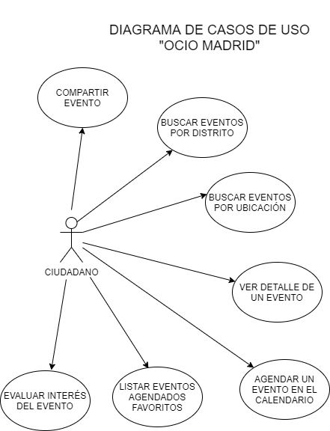

Slide 13
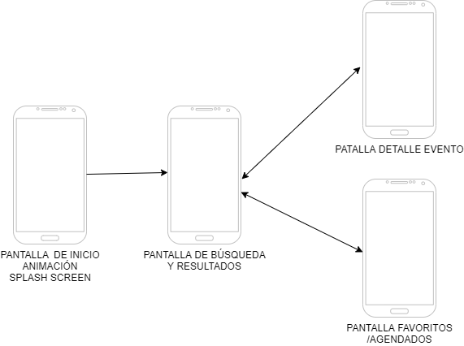
DIAGRAMA NAVEGACIÓN PATANLLAS OCIO MADRID APP

